Slide 1
Teoría de la Información y la Comunicación
Introducción a los Sistemas de Información
Ing. María Aparicio

Slide 2
Sistema de información
Recordemos los componentes de un sistema: entrada, proceso, salida y retroalimentación. En los sistemas de información se refiere a:
Entradas: la entrada es la actividad que consiste en recopilar y capturar datos primarios.
Procesamiento: supone a conversión de datos en salidas útiles. Esto puede implicar cálculos, realizar comparaciones, almacenamiento de datos para su uso posterior.
Salida: La información útil se plasma en una serie de documentos, informes y gráficos, para ser distribuida a la persona adecuada a la organización. En algunos casos la salida de un sistema sirve como entrada de otro.

Slide 3
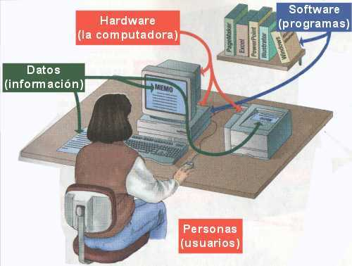
Sistema de Informacion
Componentes
Hardware
Software
Bases de datos
Telecomunicaciones, redes e Internet
Personas ο Procedimientos (recolectar, procesar, distribuir y almacenar)

Slide 4
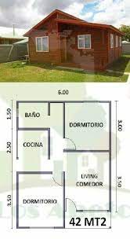
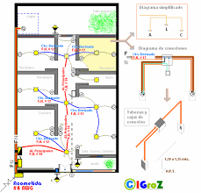
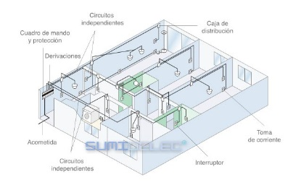
Sistema de Informacion
Modelos para construir sistemas
Para construir un sistema es habitual tener que recurrir a modelos. Por su naturaleza, los modelos son simplificaciones de una realidad.
Podemos decir que un modelo es una representación de la realidad. Se realizan por medio de abstracciones. Cuando mayor semejanza con la realidad tenga un modelo, mejor representará esa realidad la cual se desea significar.
Ejemplo: para representar una casa, un plano de la misma sería un modelo. Para esto podríamos tener diferentes planos que representen distintas vistas.

Slide 5
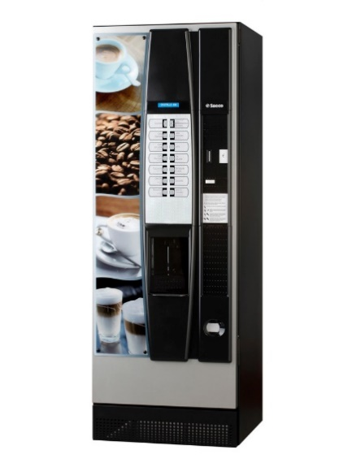
Sistema Informático
Modelo de caja negra
Se le denomina “caja negra”, ya que las entradas y las salidas se conocen, pero no la transformación que se produce internamente en el sistema .
Ejemplo:
En una máquina expendedora de café, se conocen las entradas: monedas o billetes y elección del tipo de café (dulce, corto, largo, capuchino, etc).
El proceso que realiza la máquina no se conoce, no se puede ver lo que hay adentro.
Las salidas definidas serían: el vaso y la bebida..

Slide 6
Sistema de informacion
Modelo funcional
Muestra el funcionamiento del sistema y según el paradigma con el cual estamos modelando.
Representa funciones, actividades, transformaciones o procesos que se producen en el sistema.
Recibir dinero
Preparar pedido
Armar pedido orden
Recibir orden
Servir bebidas

Slide 7
Sistema de Informacion
Modelo estructural
Este modelo representa las estructuras del sistema.
Estas estructuras también son variadas y definidas por el observador, se pueden asociar a las partes que se determinaron en el sistema.
Ejemplos de modelos estructurales: Organigrama, clases, entidades en bases de datos.
Expendedora de café
Conexiones eléctricas
Recipientes
Filtros
Productos
Café
Agua
Leche
Azúcar

Slide 8
Sistema de Información
Posibles motivos de CAMBIO
Problemas con el sistema existente
Aprovechar nuevas oportunidades
Competencia creciente
Emplear más eficazmente la información
Crecimiento organizativo
Fusión o adquisición
Cambio en el mercado o entorno de negocios
…
Iniciar proceso
de desarrollo
de sistemas

Slide 9
Sistema de Información
Pasos o etapas comunes o generales, en todos los desarrollos (industriales, civiles, electrónicos, informáticos, mecánicos,…
Identificación del problema a solucionar
investigación de mercados
Se definen las ideas
Estudio de factibilidad (económico, técnico y operativo)
Desarrollo de la solución: se define que se hará y cómo se hará
materiales, herramientas, recursos (personas, tecnología, tiempos)
Puesta a punto del sistema: durante la puesta en marcha de todo sistema, surgirán inconvenientes que deben ser solucionados, se realizan pruebas y controles.
Seguimiento del sistema construido. Las fases no terminan con la entrega al cliente, sino que, es preciso continuar prestando servicios debido a que se necesita mejorar el rendimiento o realizar cambios (mantenimiento y operaciones en planta)

Slide 10
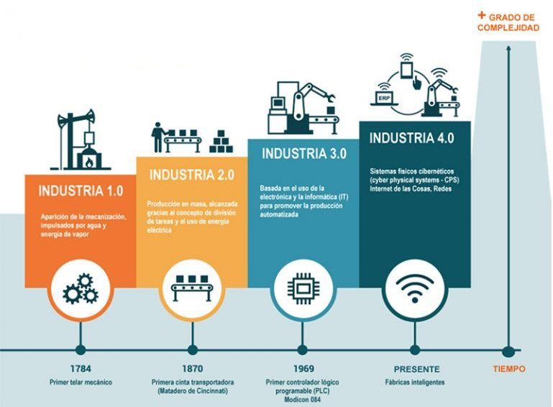
La inteligencia de la nueva fábrica es el resultado de la convergencia de las tecnologías de la información, su unión en un “ecosistema digital” con otras tecnologías industriales y el desarrollo de nuevos procesos de organización.
Por ello, la informática y sus profesionales serán elementos clave en el escenario de industria 4.0

Slide 11
Sistema de Información
Software- producto y proceso
Proceso Software: Es un conjunto de actividades y resultados asociados que producen un producto de software
Producto Software: Consiste en programas desarrollados y en la documentación asociada.
Ejemplo

Slide 12
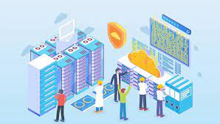
Sistema de Información
Participantes en el Desarrollo de Sistemas software
Usuarios
Analista Funcional
Arquitecto de Software
Líder de Proyecto
Programador
Tester (Probador)
Implementador

Slide 13
Sistema de Información
Etapas en el Desarrollo del Software
1.- Investigación.
Análisis de Factibilidad. Desde el punto de Vista....
•Económico
•Técnico
•Operativo
2.- Análisis
•Definir el o los tipos de usuarios del sistema.
•Definir las necesidades. El usuario explica cuales son sus expectativas.
•Definir requisitos. El analista deberá definir con precisión los requerimientos del sistema. QUE hará el sistema.
•Definir métodos. el analista definirá los métodos apropiados para cumplir esos requerimientos.
¿Es Posible?
¿QUE?

Slide 14
Sistema de Información
Etapas en el Desarrollo del Software
2.- Análisis
ANALISIS
Comprender problema
Recolectar requerimientos
Recolectar información
Identificar requerimientos
Definir limites

Slide 15
Sistema de Información
Etapas en el Desarrollo del Software
3.- Diseño
Definir como hará el sistema, de acuerdo a lo que se definió en el análisis
Se definen y diseñan las estructuras, arquitectura, materiales, representaciones de las interfaces y detalle de las funciones del sistema.
Se construyen prototipos.
Se divide en módulos (Modularidad)
Utilización de Herramientas de diseño y modelado.
¿COMO?
Paradigmas de diseño
Estructurado
Orientada a objetos

Slide 16
Sistema de Información
Etapas en el Desarrollo del Software
4.- Implementación
Se traduce el diseño en código de programación que la máquina entienda, si es un sistema de información. ejemplos : los ingenieros mecánicos, realizarán la máquina.
Se pone en producción el sistema
Lo hago
5.- Prueba
Se realizan todas las pruebas necesarias para comprobar el funcionamiento correcto del sistema
6.- Mantenimiento y revisión
Corrijo, Mejoro, Actualizo
¿Funciona?
Nuevos requerimientos

Slide 17
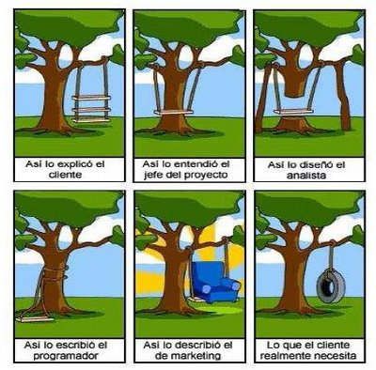
Sistema de Información
Etapas en el Desarrollo del Software

